Slide 1
КСГ: сетевое планирование и управление
Короткая версия для 5-минутного readout

Slide 2
Зачем внедрять КСГ
КСГ нужен там, где много взаимозависимых работ, разные исполнители и узкие места по ресурсам.
Что дает управлению:
выявлять и мобилизовать резервы времени и все виды ресурсов;
осуществлять управление производственными процессами с учетом прогнозирования и предупреждения возможных сбоев в ходе реализации конкретной производственной программы, улучшать технические показатели планируемой программы;
повышать эффективность менеджмента в целом при четком распределении ответственности между руководителями каждого уровня управления и ответственными исполнителями.

Slide 3
Виды сетевых моделей (графиков)
«Вершины-работы». Здесь все процессы представлены в виде следующих один за другим прямоугольников, связанных логическими зависимостями. На рисунке показан пример такого сетевого графика. На графике показаны пять работ А, Б, В, Г, Д, где А – это исходная работа, Д – это завершающая работа, Б, В, Г – промежуточные работы. Стрелками изображены логические взаимосвязи работ.
«Вершины-события». На таких графиках все работы представлены в виде стрелок, а события представлены кружками. На рисунке показан пример сетевого графика подобного типа. На графике 0, 1, 2, 3, 4, 5 – шесть взаимосвязанных событий. Начальное событие – это 0, конечное – это событие 5, все остальные – это промежуточные события.
Наиболее часто применимый!
Б
2
А
Г
Д
0
1
4
5
В
3
Сетевой график «Вершины-работы»
Сетевой график «Вершины-события»

Slide 4
Как развернуть КСГ: 4 шага
1. Описание комплекса работ, определение их продолжительности и последовательности (определитель работ сетевого графика).
2. Построение сетевого графика.
3. Расчет и анализ параметров сетевого графика.
4. Оптимизация сетевого графика, контроль и оперативное управление
ходом выполнения комплексом работ.
Номер работы | Событие |  | Наименование работ | Трудоемкость | Количество исполнителей | Продолжительность работ(мин, ч.)
 | Начало | Окончание

Slide 5
Сильнейшее доказательство: критический путь и резервы
№ пути | События | Продолжительность событий | Резерв
1 | 1-2-3-5 | 4+4+3=11 | 11-11=0
2 | 1-2-4-5 | 4+3+2=9 | 11-9=2
3 | 1-3-5 | 7+3=10 | 11-10=1
4 | 1-4-5 | 5+2=7 | 11-7=4
L1-3=7
L3-5=3
L2-3=4
3
L1-2=4
1
2
L2-4=3
5
L1-4=5
L4-5=2
4

Slide 6
Управленческие решения по оптимизации
Если цель оптимизации – сокращение численности бригады –то надо задействовать резервы времени и уменьшить численность при сохранении трудоемкости работ
Если цель – оптимизации – сокращение продолжительности критического пути (ускорение завершения проекта), то надо добавить сотрудников на работы, не имеющие резерва времени.
Оптимизация предполагает, что трудоемкость работ нормативно определена и не меняется в процессе оптимизации, а также, что все работники взаимозаменяемы.

Slide 7
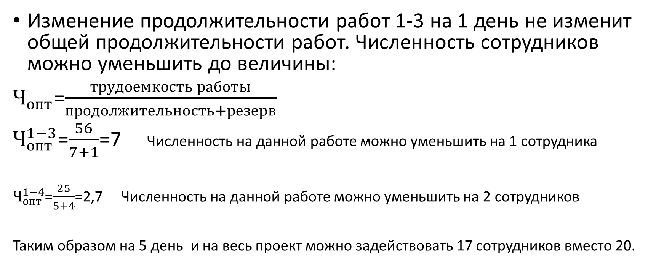
Результат 1: та же длительность, меньше бригада
Изменение продолжительности работ 1-3 на 1 день не изменит общей продолжительности работ. Численность сотрудников можно уменьшить до величины:
$Ч_{опт}$=$\frac{трудоемкость работы}{продолжительность+резерв}$
$Ч_{опт}^{1−3}$=$\frac{56}{7+1}$=7 Численность на данной работе можно уменьшить на 1 сотрудника
$Ч_{опт}^{1−4}$=$\frac{25}{5+4}$=2,7 Численность на данной работе можно уменьшить на 2 сотрудников
Итог: на пиковый 5-й день и на весь проект можно задействовать 17 сотрудников вместо 20.

Slide 8
Результат 2: ускорение критического пути
Если цель - сократить срок проекта, высвобожденную численность направляем на критические работы.
С 8 по 11 день выполняются работы 2-3, 3-5,4-5. Работа 2-3 с численностью 2 человека входит в зону интенсивной работы 5 день проекта и увеличение численности на ней приведет к превышению оптимизированной численности 17 человек, поэтому не рассматриваем.
Код работ | Трудоемкость | Проектные параметры |  | Оптимизированные параметры
Код работ | Трудоемкость | Продолжительность | Численность | Продолжительность | Численность
3-5 | 6 | 3 | 2 | =6/6=1 | 6
4-5 | 10 | 2 | 5 | =10/11=1 | 11
На работе 4-5, которая выполняется параллельно с работой 3-5 можно добавить 17—6=11, чтобы оставить общую численность 17. Тогда продолжительность снизится на 1 день.
Таким образом общая продолжительность совокупности работ, лежащих на критическом пути
1-2-3-4 составит 4+4+1=9

Slide 9
10
15
3
4
14
16
17
18
19
0
1
2
8
9
12
7
13
5
11
6
Применение: текущий ремонт ТР-2 тепловоза 2ТЭ116
Решение: использовать КСГ как рабочий контур контроля; критический путь = 269,68 ч. Следующие шаги: проверить ТНК и нормы, назначить владельцев участков, вести контроль отклонений по критическим работам.

